Slide 1
2
第
部分
主要研究内容

Slide 2
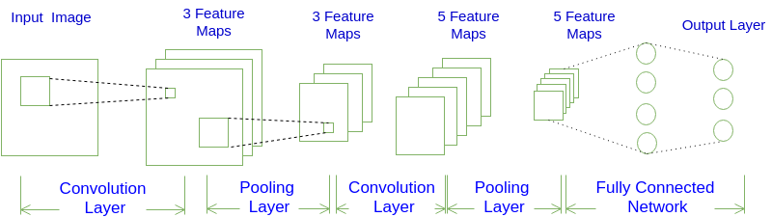

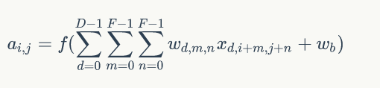
02
主要研究内容
CNN（卷积神经网络）
训练的原理：利用链式求导计算损失函数对每个权重的偏导数（梯度），然后根据梯度下降公式更新权重，将数据量庞大的图像识别问题不断降维，最终使其能够被训练。
深度大于1的卷积计算公式：
一个卷积神经网络由若干卷积层、Pooling层、全连接层组成。N个卷积层叠加，然后(可选)叠加一个Pooling层，重复这个结构M次，最后叠加K个全连接层。
01
LOGO

Slide 3
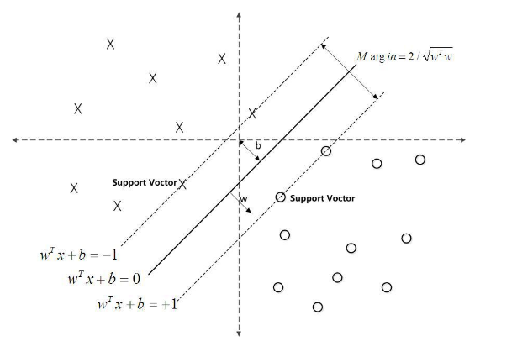

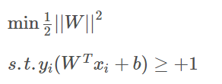
02
主要研究内容
SVM（支持向量机）训练
SVM模型就是尝试找到一个超平面将数据集分开，在二维空间这个超平面就是一条直线，在三维空间就是一个平面。
最大间隔假设超平面方程：
对于本身的数据集就是非线性的问题我们采用了线性核函数来处理：
支持向量机的基本型
02
LOGO

Slide 4
3
第
部分
基于星座图识别

Slide 5
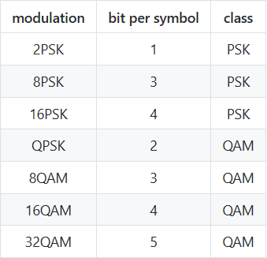
03
星座图识别
使用卷积神经网络（CNN）实现
调制格式识别（MFI）
数据集生成
生成具有不同数字调制格式的数据集：
数据集包含大小为454x454的
不同数字调制格式的星座图
利用盲均衡技术克服信道的多径效应与系统同步误差，再对信号减法聚类，提取聚类中心与理想星座图模型进行匹配，从而实现各类信号的调制方式的识别。将星座图运用于调制格式识别的方法实际上是将一般模式识别问题转化为形状匹配问题。

Slide 6
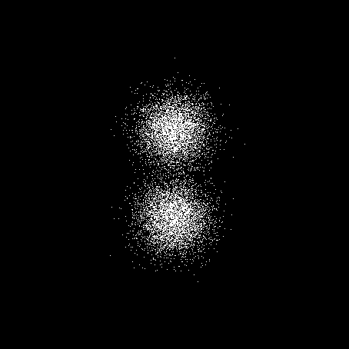
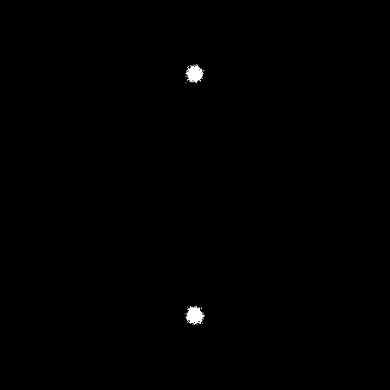
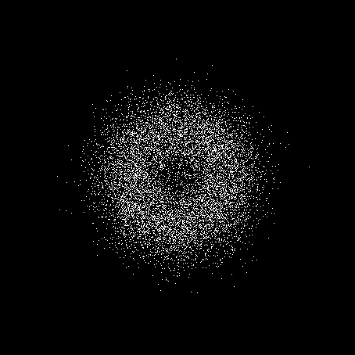
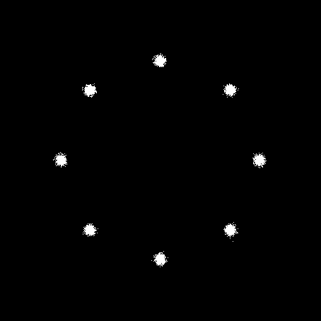
03
星座图识别
使用卷积神经网络（CNN）实现
调制格式识别（MFI）
2PSK星座图:
8PSK星座图:
LOGO

Slide 7
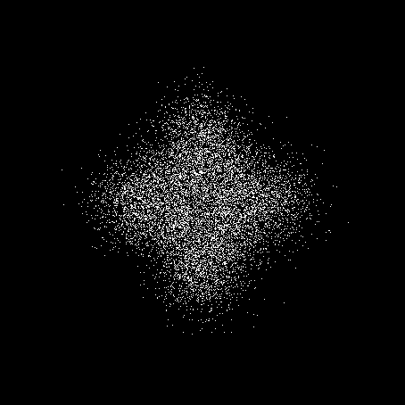
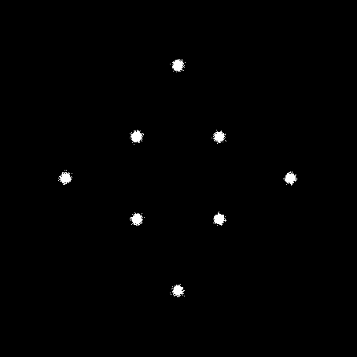
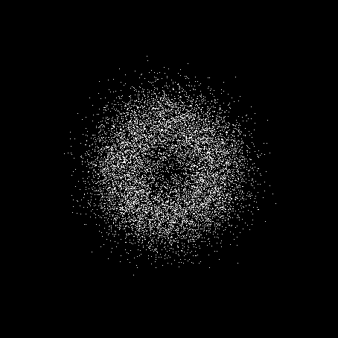
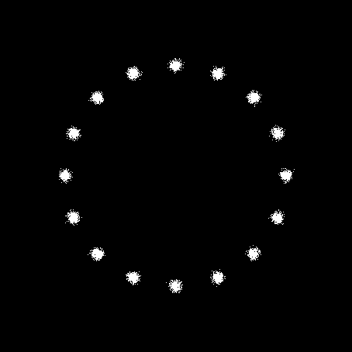
03
星座图识别
使用卷积神经网络（CNN）实现
调制格式识别（MFI）
8QAM星座图:
16PSK星座图:
LOGO

Slide 8
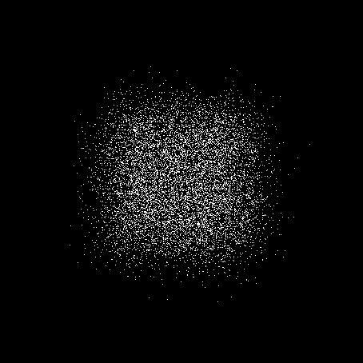
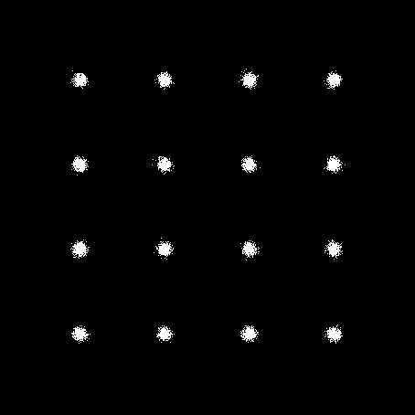
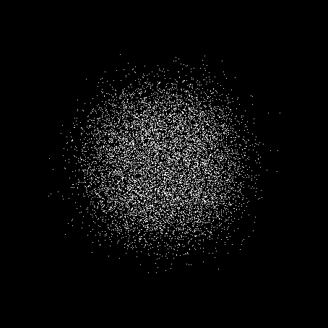
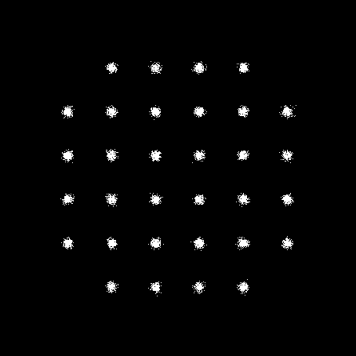
03
星座图识别
使用卷积神经网络（CNN）实现
调制格式识别（MFI）
16QAM星座图:
32QAM星座图:
LOGO

Slide 9
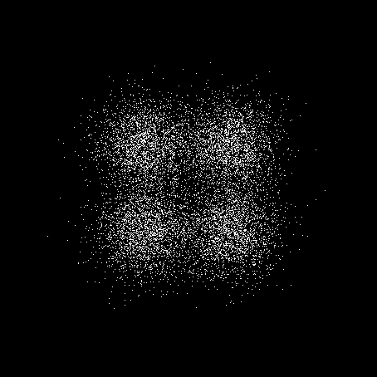
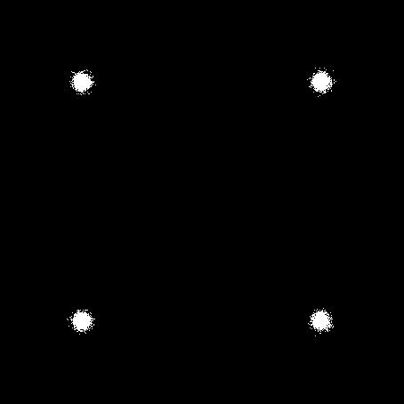
03
星座图识别
使用卷积神经网络（CNN）实现
调制格式识别（MFI）
QPSK星座图:
LOGO

Slide 10
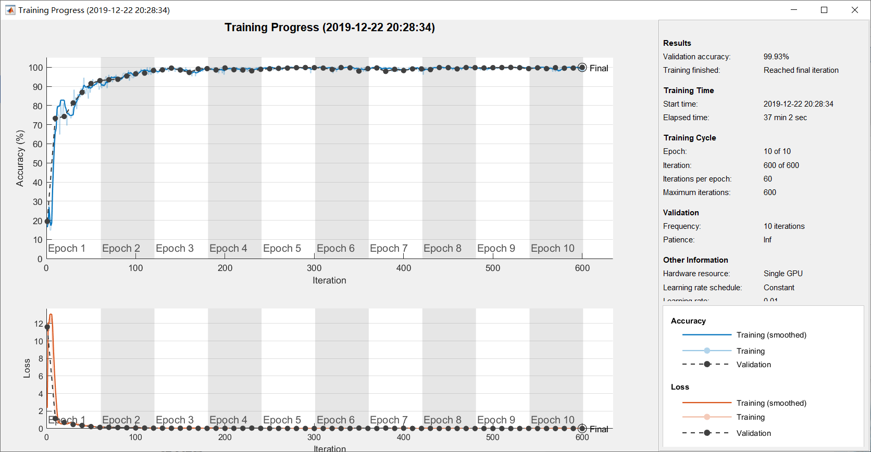
03
星座图识别
使用卷积神经网络（CNN）实现
调制格式识别（MFI）
使用保存的数据集来训练cnn
数据集将分为两部分
训练结果：
LOGO

Slide 11
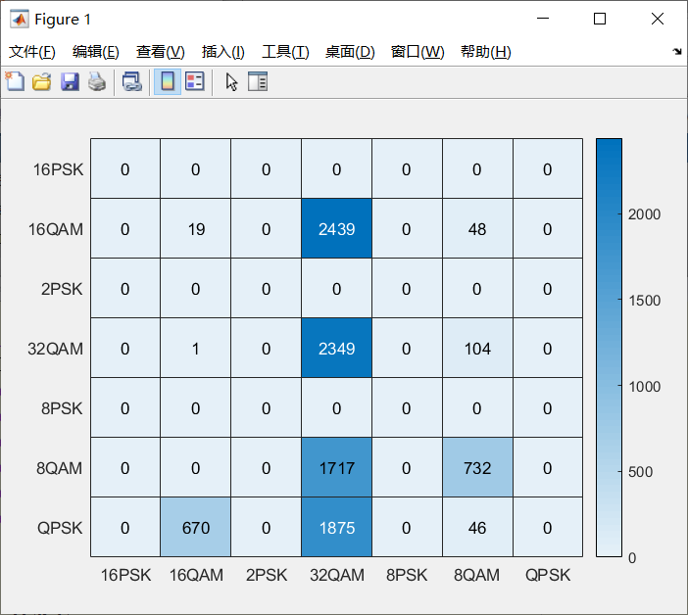
03
星座图识别
使用卷积神经网络（CNN）实现
调制格式识别（MFI）
验证结果：
LOGO

Slide 12
03
星座图识别
使用卷积神经网络（CNN）实现
调制格式识别（MFI）
LOGO

Slide 13
4
第
部分
基于高阶累积量识别

Slide 14
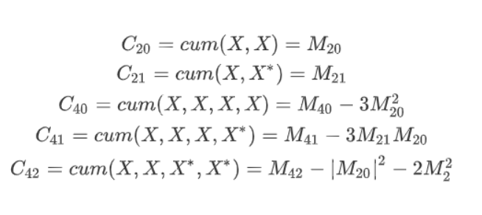

04
高阶累积量识别
计算高阶累积量
支持向量机训练
基于高阶累积量信号调制格式识别方法：利用从信号的二阶、四阶累积量中提取特征参数实现多种常用数字调制信号的识别，可以很好地抑制高斯白噪声，且允许有相位偏差，能够在较低信噪比下实现多种信号的识别。
使用SVM决策分界线。
随机信号高阶累积量定义：
常用高阶累积量
LOGO

Slide 15
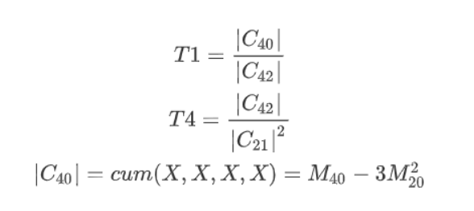
04
高阶累积量识别
计算高阶累积量
支持向量机训练
使用高阶累积量可以显著抑制高斯白噪声。而不同的调制格式往往显示出不同的统计数据。我们使用以下三个统计数据来识别不同格式的信号：
16QAM、QPSK和8PSK信号将直接分类
LOGO

Slide 16
04
项目方案设计
计算高阶累积量
支持向量机训练
LOGO

